Slide 1
nano
nano
北海道大学大学院 理学院
宇宙理学専攻 修士課程 1 年
堺 正太朗

Slide 2
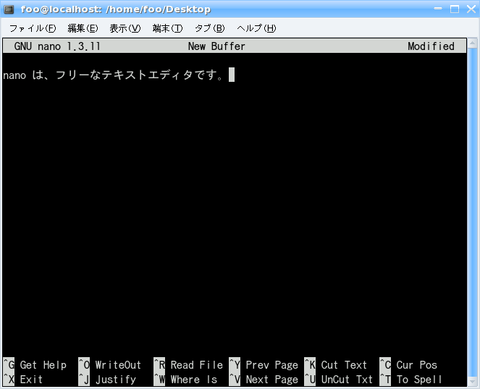
nano ??
Curses を用いたテキストエディタの一種
スクリーンエディタ
CUI を用いて編集可能
Notes:
カーシス： UNIX 系システムでの端末制御ライブラリである。テキストユーザインタフェース（TUI）アプリケーションを作成するのに使われる
TUI: テキストベースのユーザインタフェースを区別して呼ぶための名称
CUI: キャラクタユーザーインターフェース．コマンドラインでの操作できる

Slide 3
開発経緯なの
初心者向けエディタ
  emacs や vi は中級者・上級者向けらしい
    emacs と vi, どちらが優れているかという議論が日夜盛んに行われているらしい…
改変・再配布に制限のあった pico をひな形として開発
もちろんフリーソフトウェア
現在 GNU の公式なプロジェクトの 1 つ
  大体, デフォルトで入っている
  Debian ではデフォルトが nano

Slide 4
特徴なの
操作が非常に簡単！！
  さすが初心者向け♪
  vi みたいに挿入モード, コマンドモードはない
  即キーボード入力が可能
  日本語入力も即可能
ちょっとしたファイルを編集するのに便利！！！
  わざわざ emacs を開く程にもないファイル
    .bashrc を少しいじるとか
      Emacs 重いし・・・
    スクリプトファイルをちょっといじるとか
「もしも」の時に使える！！！！

Slide 5
「もしも」の時なの
/usr/ 以下 or /etc/ 以下が異常だ
  デフォルトでは emacs，vi が使えない
    /usr/bin/ に存在
  nano は編集できる！
    PATH が /usr/bin/ 以外に /bin/ 以下にも通っている
    nano 自体が /bin/ 以下に存在
OS の挙動がおかしい
  あまり重いエディタは使いたくないよね
  nano は素晴らしく軽い！！
    実感として･･･
    emacs よりは･･･ (emacs –nw は軽いけど)
  nano で楽ちん編集♪

Slide 6
基本的な使い方なの
起動
$ nano –w filename
-w を付けることで, ワードラップが行われないようにする
文字入力
特に何もせずに入力できる
保存
Ctrl + O
終了
Ctrl + X
移動
上: Ctrl + P, 下: Ctrl + N, 左: Ctrl + B, 右: Ctrl + F
矢印でももちろんできる

Slide 7
1 番下に書いてあるコマンドなの
ヘルプ表示
Ctrl + G
ファイル読み込み
Ctrl + R
一行切り取り & 貼り付け
Ctrl + K, Ctrl + U
カーソルの位置情報を表示
Ctrl + C
段落の整形 & 元に戻す
Ctrl + J, 直後に Ctrl + U
前の画面へ移動
Ctrl + Y
次の画面へ移動
Ctrl + V
スペルチェック
Ctrl + T

Slide 8
その他使えそうなコマンドなの
選択の開始
Ctrl + ^
カーソル位置の文字を消す
Ctrl + D
文字置換
Ctrl + \
行頭へ移動
Ctrl + A
行末へ移動
Ctrl + E
カーソル位置の左を消す
Ctrl + H
現在のカーソル位置情報を常に表示
Meta + C
Etc…

Slide 9
まとめなの
初心者向けのフリーテキストエディタ
  emacs，vi は中・上級者向け
GNU の公式プロジェクト
操作が簡単
緊急事態の時に場合によっては使えるかも
  nano は emacs と vi とは異なるディレクトリに存在
  動作が軽い
使い方が簡単
  vi のようにコマンドモード, 挿入モードなるものはない
  使い方は基本的には下に書いてある
  ちょっとしたファイルを編集するのに便利

Slide 10
参考資料
The GNU nano homepage
http://www.nano-editor.org/
Wikipedia(ja): nano(テキストエディタ)
http://ja.wikipedia.org/wiki/Nano_%28%E3%83%86%E3%82%AD%E3%82%B9%E3%83%88%E3%82%A8%E3%83%87%E3%82%A3%E3%82%BF%29
Mac Wiki UNIX のテキストエディタ
http://macwiki.sourceforge.jp/wiki/index.php/UNIX%E3%81%AE%E3%83%86%E3%82%AD%E3%82%B9%E3%83%88%E3%82%A8%E3%83%87%E3%82%A3%E3%82%BF

